Slide 1

Онлайн-платформа для создания и проведения интерактивных образовательных викторин в режиме реального времени
Notes:
Название должно включать не больше 10 слов, которые отражают суть проекта - продукт, на кого нацелен, какой результат
При наличии – «логотип» проекта

Slide 2

ПРОБЛЕМА
При создании и проведении онлайн викторин в образовательном процессе преподаватели сталкиваются со следующими проблемами:
  Отсутствие доступных для учителей образовательных ресурсов
  Отсутствие веб-решений в образовательной среде
  Ученики не вовлечены в урок и изучение материала
  Уход популярных зарубежных компании и веб-решений с российского рынка
Notes:
Необходимо детально описать проблему, которая приводит к необходимости разработки и внедрения нового продукта/решения.
Какая часть проблемы решается (может быть решена)?
Чем лучше эксперты поймут и согласятся со значимостью проблемы или боли, тем лучшее понимание будет у них о Вашем проекте.
Существование и актуальность проблемы должны быть обоснованы доступной статистикой и другими количественными и качественными данными.
В соответствии с перечнем критических технологий РФ, Рынках НТИ и сквозных технологиях

Slide 3
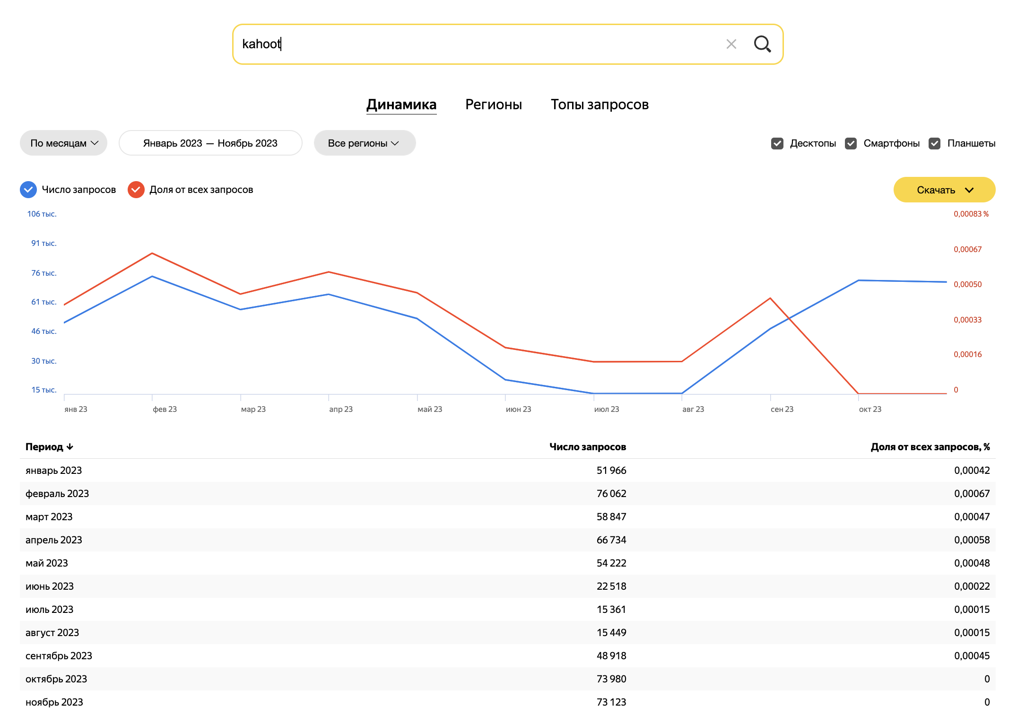
Notes:
Необходимо детально описать проблему, которая приводит к необходимости разработки и внедрения нового продукта/решения.
Какая часть проблемы решается (может быть решена)?
Чем лучше эксперты поймут и согласятся со значимостью проблемы или боли, тем лучшее понимание будет у них о Вашем проекте.
Существование и актуальность проблемы должны быть обоснованы доступной статистикой и другими количественными и качественными данными.
В соответствии с перечнем критических технологий РФ, Рынках НТИ и сквозных технологиях

Slide 4
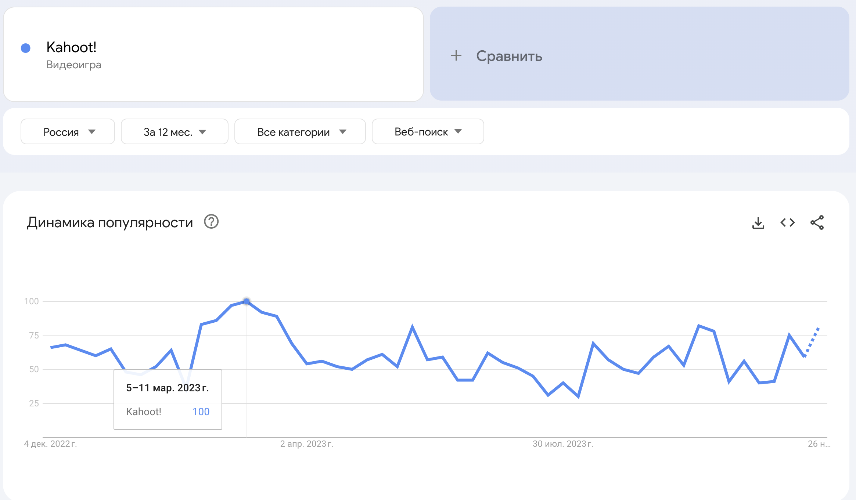

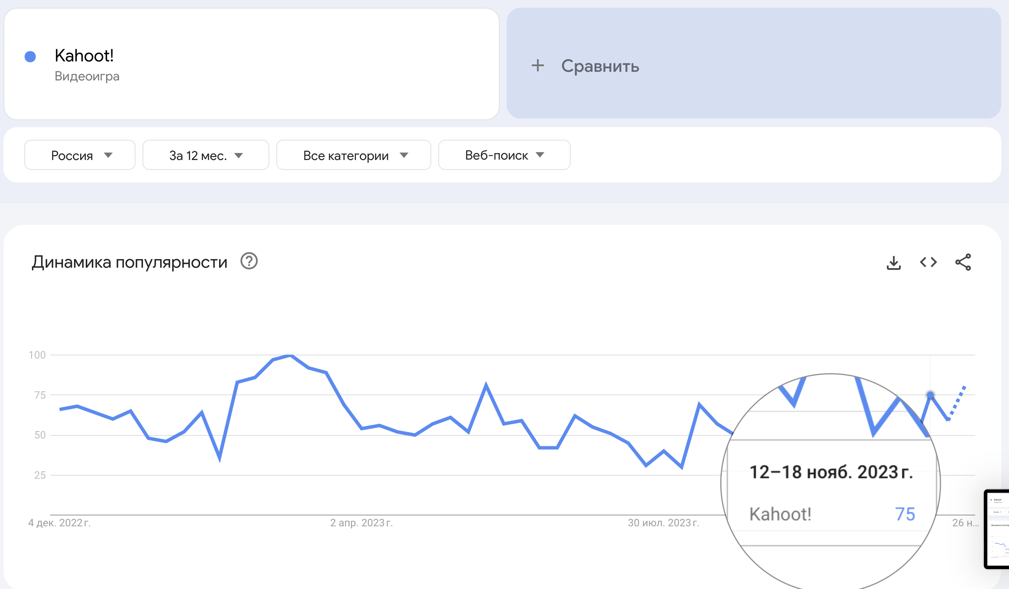
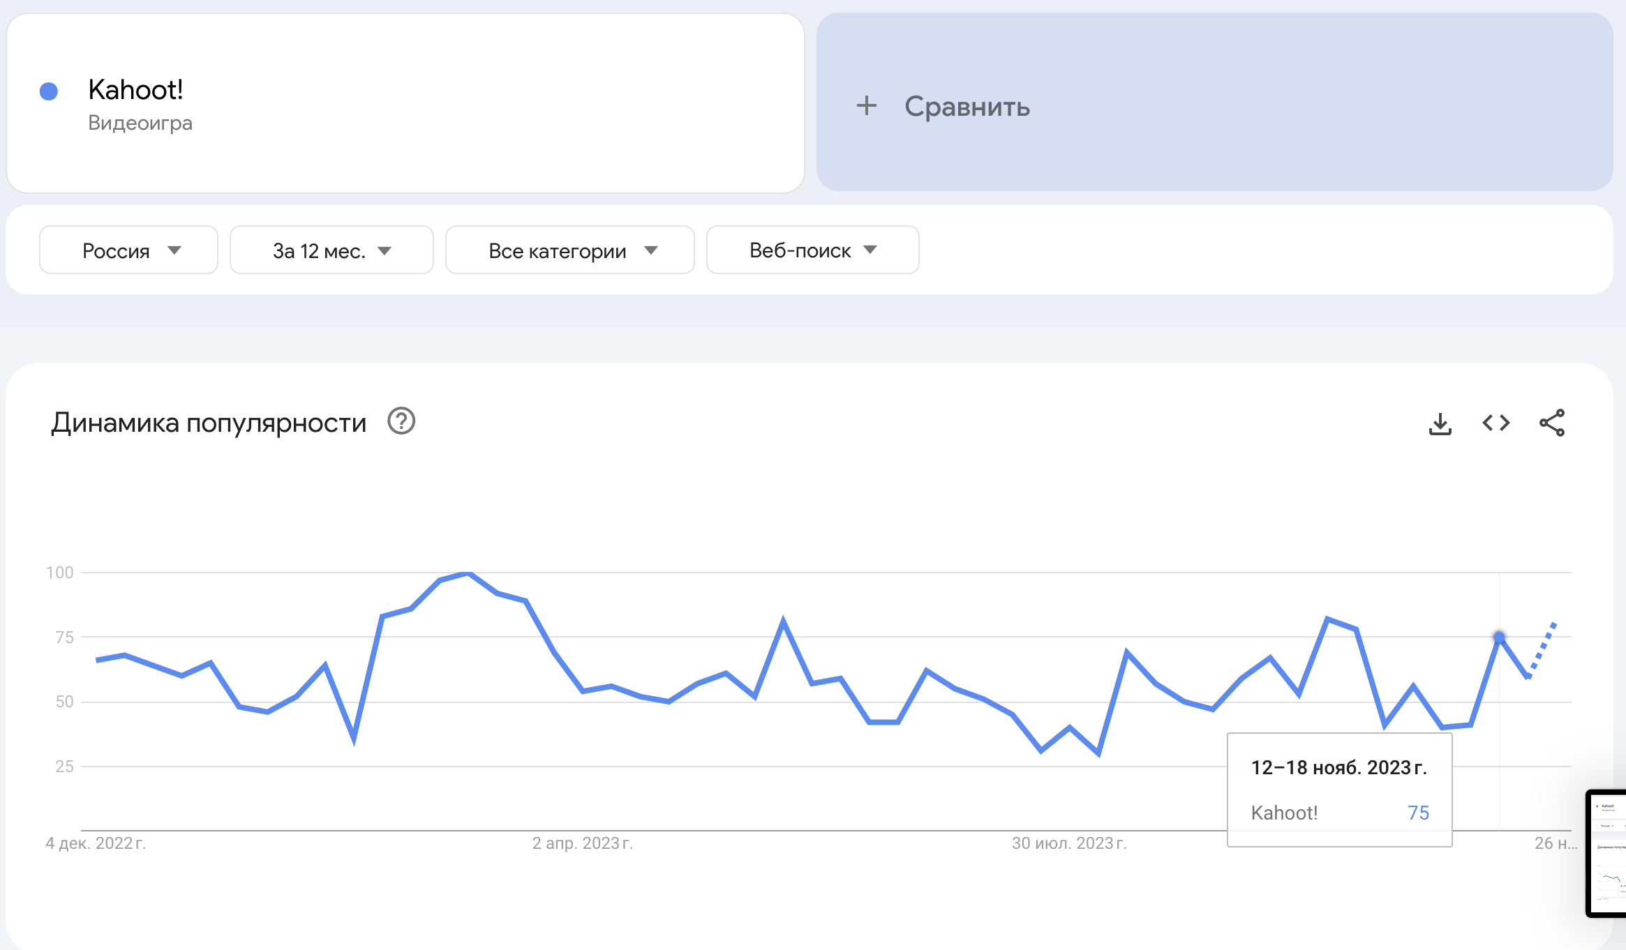
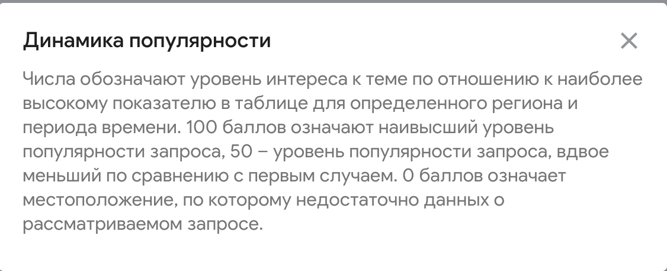
Notes:
Необходимо детально описать проблему, которая приводит к необходимости разработки и внедрения нового продукта/решения.
Какая часть проблемы решается (может быть решена)?
Чем лучше эксперты поймут и согласятся со значимостью проблемы или боли, тем лучшее понимание будет у них о Вашем проекте.
Существование и актуальность проблемы должны быть обоснованы доступной статистикой и другими количественными и качественными данными.
В соответствии с перечнем критических технологий РФ, Рынках НТИ и сквозных технологиях

Slide 5
РЕШЕНИЕ
Наше решение: Онлайн-платформа для создания и проведения интерактивных образовательных викторин в режиме реального времени
Для отображения KPI мы будем использовать следующие характеристики:
  Количество созданных викторин
  Результаты прохождения викторин учениками
  Время затраченное на создание
Мотивация преподавателя – повышение вовлеченности школьников и экономия времени
Notes:
Как именно образом ваши товары и услуги помогут потребителям справляться с проблемой
Количественные показатели достижения цели (KPI)
Взаимосвязь между выявленной проблемой и потенциальным потребителем. Информация о потенциальных потребителях с указанием их характеристик: для юридических лиц – категория бизнеса, отрасль, и т.д.; для физических лиц – демографические данные, вкусы, уровень образования, уровень потребления и т.д.; географическое расположение потребителей, сектор рынка (B2B, B2C и др.)

Slide 6
ПРОДУКТ
Механизм работы заключается в создании интерактивных викторин и игр, которые можно использовать в классе или на удаленных занятиях. Учителя могут создавать свои собственные вопросы и задания, а также использовать готовые шаблоны, чтобы сделать уроки более разнообразными и интересными. Ученики могут играть на своих смартфонах или компьютерах, что делает процесс обучения более интерактивным и вовлекающим.
Наше решение основывается на научно-техническом решении, которое объединяет образование и технологии, чтобы создать новый формат обучения. Мы используем принципы геймификации и интерактивности, чтобы сделать учебный процесс более увлекательным и эффективным.
Уникальность нашего предложения заключается в том, что мы предлагаем преподавателям сократить время на создание и проведения онлайн викторин, за счет большого количества готовых решений, простого и быстрого создания викторины, и внедрения механизмов геймификации в наш продукт.
Notes:
Как ваш продукт (технология или услуга) может решить проблему и облегчить "боль" клиента? Опишите механизм, действия - как работает Ваша ИДЕЯ?
Указывается максимально понятно и емко информация о продукте, лежащем в основе стартап-проекта, благодаря реализации которого планируется получать основной доход
На основе какого научно-технического решения и/или результата будет создан продукт?
Визуальная форма: фотографии, рисунки, чертежи, макеты, эскизы, схемы, натуральные образцы и другие формы отражения, которые предоставляют предметное представление о продукте
Требования потребителей к характеристикам продукта, анализ критериев потребительского выбора
Технические характеристики продукта, функциональные и эксплуатационные свойства продукта
Пользовательский сценарий
Уникальное торговое предложение
Уровень готовности продукта по шкале TRL = 2 Сформулирована техническая концепция, установлены возможные области применения разработки

Slide 7
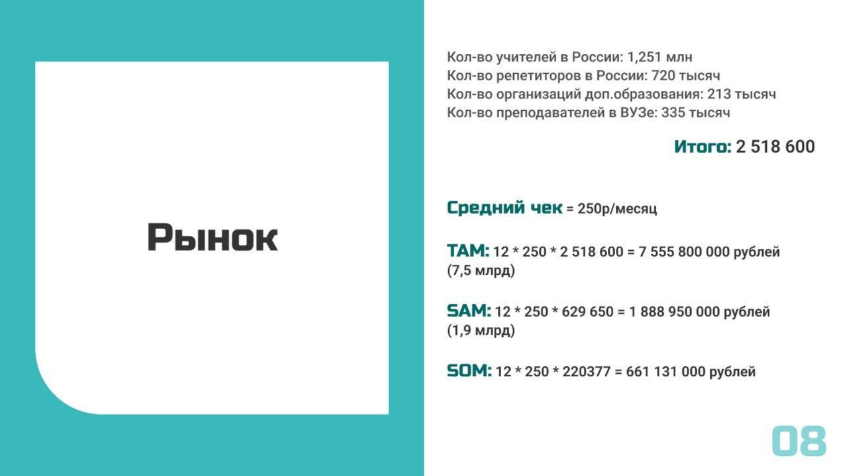
РЫНОК
Оценка и описание рынка, метрики, данные об объеме и темпах развития рынка, прогнозные показатели
Потенциальные потребительские сегменты
Notes:
Для кого? Какую потребность закрывает? Каким образом?
Необходимо привести кратко обоснование сегмента и доли рынка, потенциальные возможности для масштабирования бизнеса
Кто Ваш клиент, который будет приобретать Ваш продукт? Опишите Ваш целевой рынок. Это ниша, новый или существующий рынок? Покажите, насколько велик рынок. Предоставьте источники любой рыночной информации, которую вы использовали
Анализ данных о пользователях в количестве пользователей и в денежных показателях (модель рынка PAM-TAM-SAM-SOM)

Slide 8
КОНКУРЕНТЫ
Основным нашим конкурентом является онлайн-платформа myquiz.ru
myquiz.ru – это большая онлайн платформа для создания и проведения викторин
Основные отличия нашего решения от представленного выше:
  Мы ориентируемся на сферу образования, в то время как myquiz работает в основном с юр лицами
  У нас есть система тарифов для физических лиц, за счет чего наше решение дешевле чем у конкурента
  Добавление игровых механик, при прохождении викторин
  Быстрота создания и настройки викторин
Notes:
СРАВНИТЕЛЬНАЯ ТАБЛИЦА!!!!
Описание наиболее значимых качественных и количественных характеристик продукта, которые обеспечивают конкурентные преимущества в сравнении с существующими конкурентами (сравнение по стоимостным, техническим параметрам и проч.)
Ценностное предложение: формулируется объяснение, почему клиенты должны вести дела с вами, а не с вашими конкурентами, и с самого начала делает очевидными преимущества ваших продуктов или услуг
Обоснование реализуемости и устойчивости бизнеса: конкурентные преимущества, включая наличие уникальных РИД, действующих индустриальных партнеров, доступ к ограниченным ресурсам и т.д.; дефицит, дешевизна, уникальность и т.п.
Приведите аргументы в пользу реализуемости бизнес-идеи, в чем ее полезность и востребованность продукта по сравнению с другими продуктами на рынке, чем обосновывается потенциальная прибыльность бизнеса, насколько будет бизнес устойчивым

Slide 9
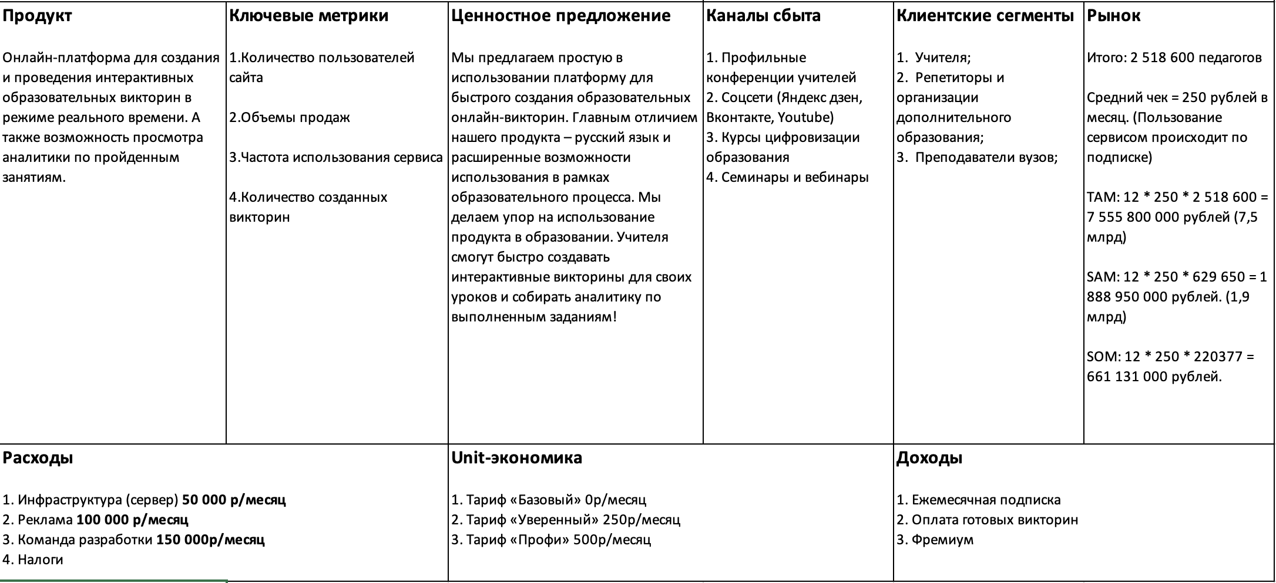
БИЗНЕС-МОДЕЛЬ
Ключевые партнеры - платформа Joyteka и Cerm.ru
Notes:
Модель А. Остервальдера
Модель в Lean Canvas
- Каким образом продукт будет приносить доходы и прибыль?
- Схема организации продаж: создание собственной сбытовой сети, поиск дилеров и партнеров, продажа франшизы, оптовые или розничные продажи и др.
- Какие потребуются РЕСУРСЫ и ПАРТНЕРЫ для того, чтобы получать доходы от созданного продукта?
- Каналы продвижения будущего продукта - маркетинговая стратегия, привести кратко аргументы в пользу выбора тех или иных каналов продвижения
Описание способа, который планируется использовать для создания ценности и получения прибыли, в том числе, как планируется выстраивать отношения с потребителями и поставщиками, способы привлечения финансовых и иных ресурсов, какие каналы продвижения и сбыта продукта планируется использовать и развивать, и т.д.
Визуализация бизнес-модели
(в том числе: каналы продвижения и сбыта будущего продукта,

Slide 10
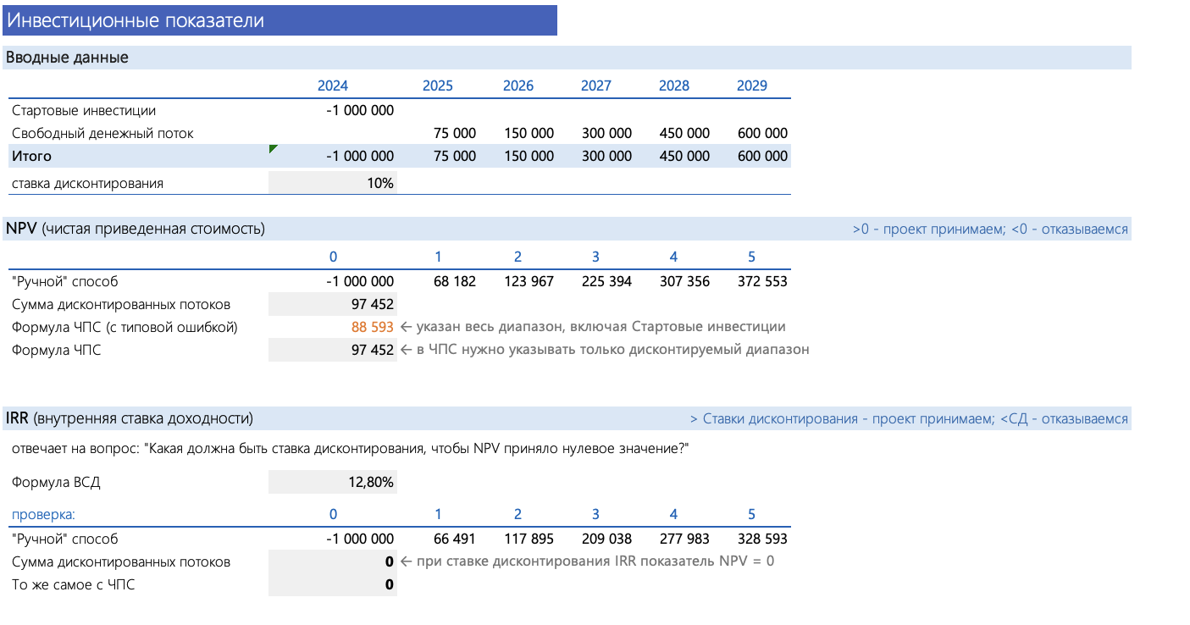
ПОТРЕБНОСТЬ В ФИНАНСАХ
Чистый дисконтированный доход (NPV) (при ставке дисконтирования 10%): 97 456
Внутренняя норма доходности (IRR) : 12,8%
Notes:
Для этого предварительно необходимо предварительно:
1) ПРОИЗВОДСТВЕННЫЙ ПЛАН:
Технологии и объем производства
Постоянные и переменные затраты на производство продукции
Калькуляция себестоимости продукции
Географическое положение предприятия, транспортные пути, наличие коммуникаций, потребность в площадях
2) ФИНАНСОВАЯ МОДЕЛЬ ПРОЕКТА
Смета затрат на проект, бюджет проекта
Схема организации продаж (создание собственной сбытовой сети, поиск дилеров и партнеров, продажа франшизы, оптовые или розничные продажи и др.)
Планируемый объем продаж и прибыль проекта
План доходов и расходов до окупаемости проекта и на несколько лет после (бюджет доходов и расходов)
График денежных потоков (бюджет движения денежных средств)

Slide 11
ПОТРЕБНОСТЬ В ФИНАНСАХ
Источники финансирования: венчурный фонд (https://hredtech.vc/)
Расходы:
1. Инфраструктура (сервер) 50 000 р/месяц
2. Реклама 50 000 р/месяц
3. Команда разработки 150 000р/месяц (6 мес.)
4. Налоги
Размер инвестиций: 1 млн руб.
Планируемая прибыль за месяц: 50 тыс. руб.
Срок окупаемости: 20 месяцев (1,6 года)
Notes:
Для этого предварительно необходимо предварительно:
1) ПРОИЗВОДСТВЕННЫЙ ПЛАН:
Технологии и объем производства
Постоянные и переменные затраты на производство продукции
Калькуляция себестоимости продукции
Географическое положение предприятия, транспортные пути, наличие коммуникаций, потребность в площадях
2) ФИНАНСОВАЯ МОДЕЛЬ ПРОЕКТА
Смета затрат на проект, бюджет проекта
Схема организации продаж (создание собственной сбытовой сети, поиск дилеров и партнеров, продажа франшизы, оптовые или розничные продажи и др.)
Планируемый объем продаж и прибыль проекта
План доходов и расходов до окупаемости проекта и на несколько лет после (бюджет доходов и расходов)
График денежных потоков (бюджет движения денежных средств)

Slide 12
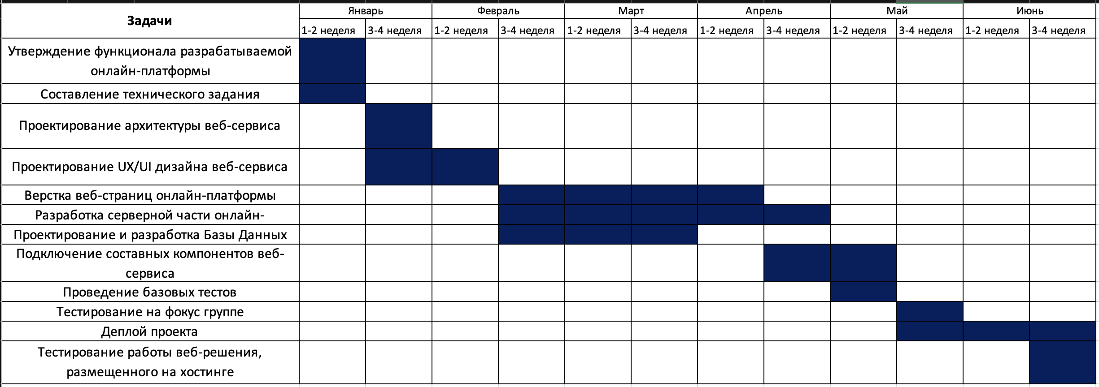
ДОРОЖНАЯ КАРТА
Календарный график работ по проекту на полгода
Образ будущего проекта
Notes:
Диаграмма Ганта
Текущее состояние реализации проекта - что в настоящее время уже сделано, а что еще предстоит сделать?
Перспективы развития проекта

Slide 13

Спасибо за внимание!

